Slide 1




Slide 2


Introducción
Qué es
“
InDvelopers la próxima gran Plataforma para desarrolladores indies
”
infofews@gmail.com

Slide 3
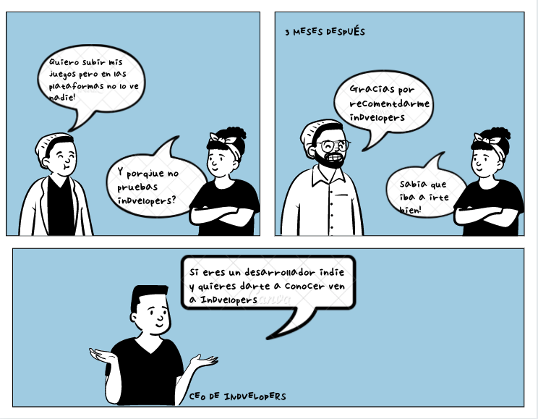
Introducción

Slide 4





Introducción
Competidores
Costes al desarrollador | 30% ganancias | 30% ganancias | <10% ganancias | 12% + 5% si exitoso | 25$ + 30% ganancias | <10% gananacias | Subscripción mensual
Mercado | PC | PC Indies | PC Indies | PC | Mobile/Tablet | PC Indies | PC indies
Ventajas | Gran público | Basado en desarrolladores indies | Basado en desarrolladores indies | Mínimos de calidad | Gran público | Basado en desarrolladores indies | Basado en indies y no sacamos de tus beneficios
Desventajas | 100€ entrada, indies eclipsados |  | Sistema publicitario desventajoso | Indies Eclipsados | Limitación de temática, favorece a empresas

Slide 5

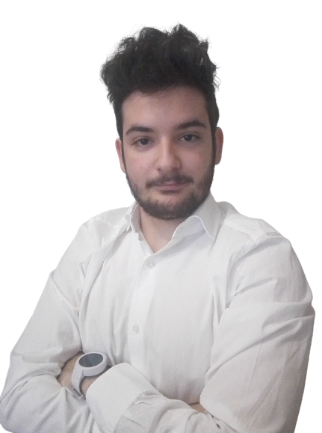
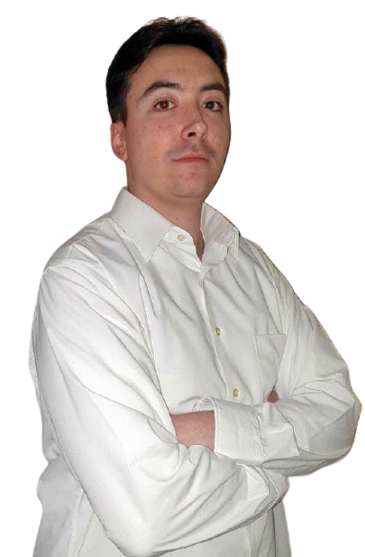
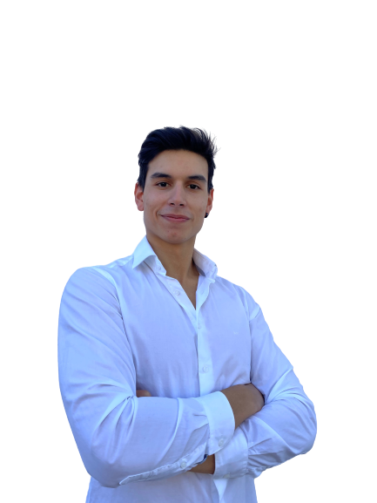
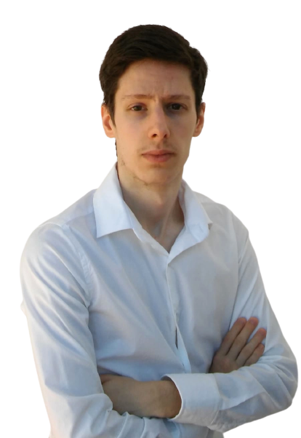
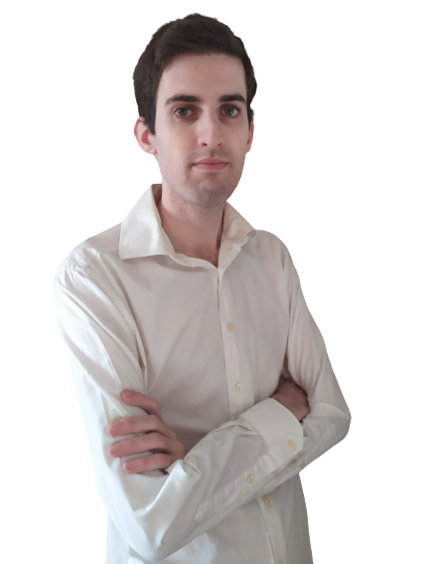
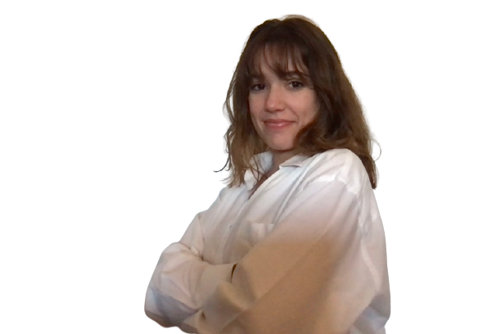
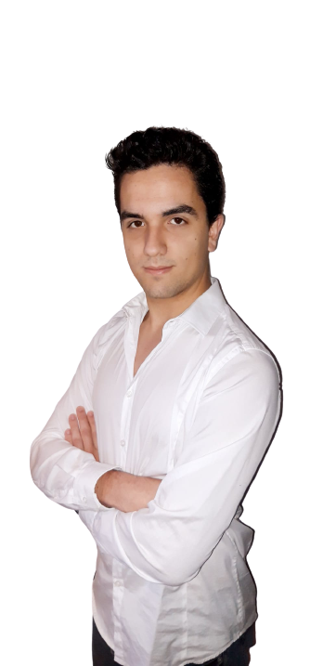
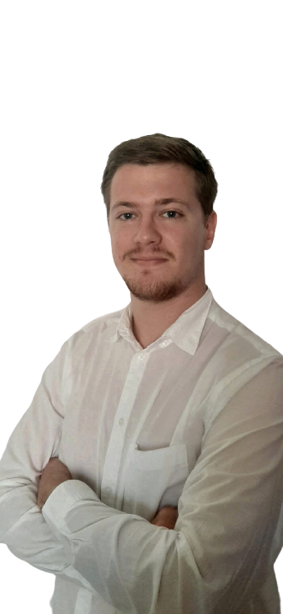
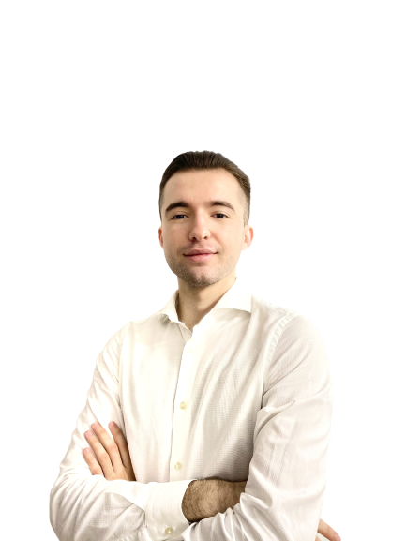
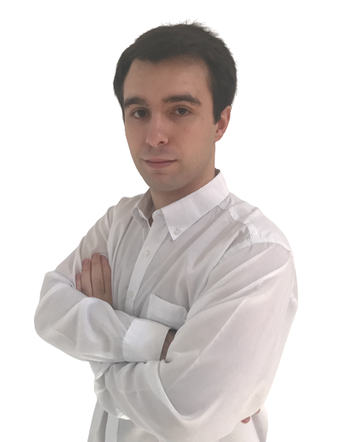
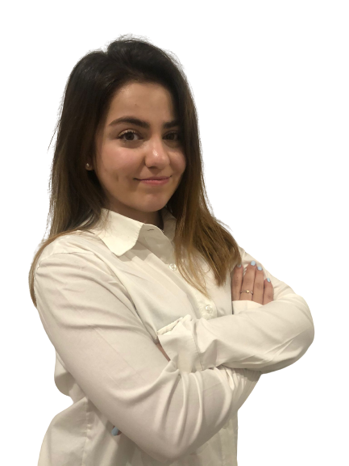
Nuestro equipo
Fernando Wals
Project Manager
Álvaro Alferez
Jefe Back End
Desarrollador
Front End
Back End
Juan Pablo Portero
Desarrollador
Elena España
Desarrolladora
Diseñadora
Gonzalo Fernández
Desarrollador
Luis Pardo
Desarrollador
Gestor usuarios piloto
Francisco Javier Garcia
Desarrollador
Gestor GDPR
Alejandro González
Desarrollador
David Cáceres
Desarrollador
Moisés Romero
Desarrollador
Marta Diaz
Desarrolladora

Slide 6

Costes
COSTES PARA LA EMPRESA
Tipo de coste bruto | Sprint 3 (semana 1)
Personal | 1402€
Equipo | 93€
Activo manual | 180€
Fijos y operativos | 30€
Total | 1525€
Coste real (acumulado)
Coste estimado
(acumulado)
8882€ < 18389€

Slide 7

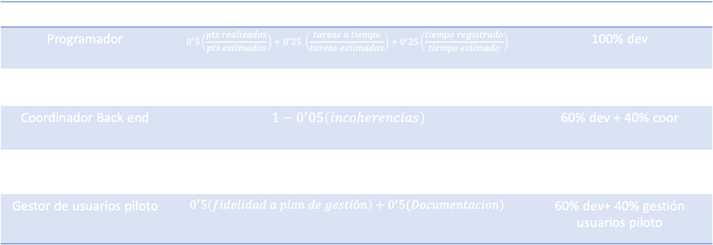
Retrospectiva
Rendimiento del equipo
Rol | Métrica | Rendimiento
Programador | $$0^{′}5\left(\frac{pts realizados}{pts estimados}\right)+0^{′}25 \left(\frac{tareas a tiempo}{tareas estimadas}\right)+0^{′}25\left(\frac{tiempo registrado}{tiempo estimado}\right)$$ | 100% dev
Project Manager | $$1−0^{′}05\left(incoherencias\right)$$ | 60% dev+ 40% manager
Coordinador Back end | $$1−0^{′}05\left(incoherencias\right)$$ | 60% dev + 40% coor
Directora de Marketing | $$0^{′}2\left(\frac{tareas a tiempo}{tareas estimadas}\right)+0^{′}8(1−0,1(pts check\sin{cumplir}))$$ | 60% dev + 40% marketing
Gestor de usuarios piloto | $$0^{′}5\left(fidelidad a plan de gestión\right)+0^{′}5(Documentacion)$$ | 60% dev+ 40% gestión usuarios piloto

Slide 8

Retrospectiva
Ranking de rendimiento y evolución

Slide 9




Retrospectiva
Calidad del software y su evolución
Sprint 1 | Sprint 2 | Sprint 3 (Semana 1)

Slide 10



Retrospectiva
Problemas encontrados
Ataque a la aplicación
😴
Miembros con muy bajo rendimiento
Retrasos en BackEnd
Respuesta tardía de usuarios piloto

Slide 11
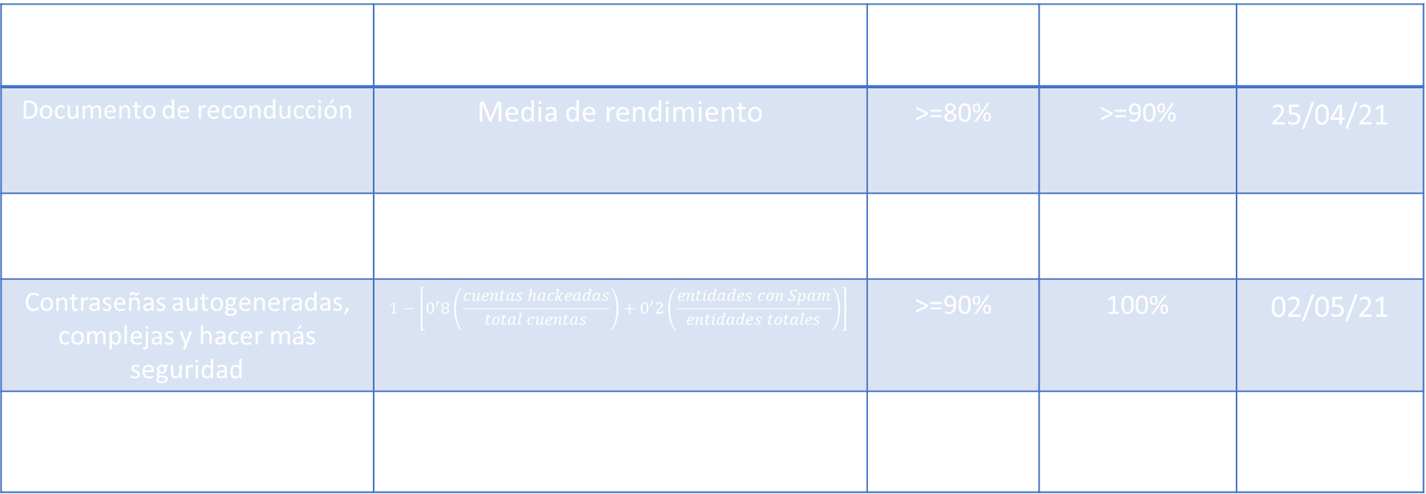
Retrospectiva
Soluciones, métricas y umbrales
Nombre | Fórmula | Umbral mínimo | Umbral ideal | Fecha límite
Documento de reconducción | Media de rendimiento | >=80% | >=90% | 25/04/21
Reasignación | 100%-%tareas retrasadas | >75% | >=90% | 25/04/21
Contraseñas autogeneradas, complejas y hacer más seguridad | $$1−\left[0^{′}8\left(\frac{cuentas hackeadas}{total cuentas}\right)+0^{′}2\left(\frac{entidades con Spam}{entidades totales}\right)\right]$$ | >=90% | 100% | 02/05/21
Premiar con cuentas premium | 100*($\frac{respuesta a tiempo}{total usuarios}$) | >=80% | >=90% | 25/04/21

Slide 12

Retrospectiva
Estado de los problemas
Problema | Solución | Resultado | Estado del problema
Ataque a la aplicación | Contraseñas autogeneradas, complejas y hacer más seguridad | - | Pendiente de resolución
Miembros del equipo con bajo rendimiento | Documento de recoducción | 93%
Retrasos en el Back end | Reasignación | 100%

Slide 13
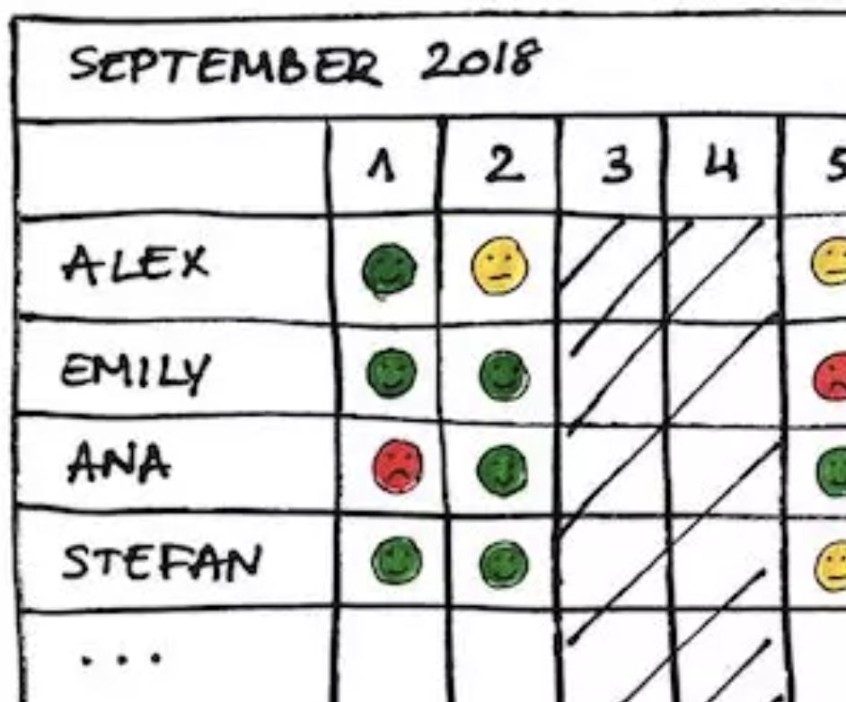
Retrospectiva
Mejoras como grupo
Uso de niko niko para conocer el estado de animo del equipo

Slide 14




Retrospectiva
Lecciones aprendidas
Mayor precaución en el despliegue
Gestión y resolución de conflictos
Mejora de desempeño
Preparación previa de presentación

Slide 15

Gestión de usuarios piloto
Entrega | Objetivo | Recogida
05/04/21 | Primeras impresiones sobre la aplicación | 09/04/21
19/04/21 | Funcionalidades y comentarios adicionales | 22/04/21
03/05/21 | Mejoras finales de la aplicación | 06/05/21
17/05/21 | Opinión final de la aplicación | 21/05/21
15
19

Slide 16
Gestión de usuarios piloto
Encuesta a usuarios piloto

Slide 17
Gestión de usuarios piloto
Propuestas aceptadas
Propuestas que no entran en el Sprint
Poder subir más fotos
Mejora del responsive
Control de Spam
Estado de la subida del juego
CRUD de Publicación y Review
Ofertas en los juegos
Recuperar contraseñas
Más tipos de pago
Implementar un foro
Añadir videos

Slide 18


Planning
Semana 1
Tarea
Buscar juego por nombre/categoría | Alejandro | David
Refactorizar Developer | Alejandro | Gonzalo
Refactorizar Juegos | Elena | Luis
Restricción por edades | Fernando | Moisés
Sistema social | Fernando | Moisés
Editar reviews | Juan Pablo | -
Ver juegos de los usuarios que sigues | Elena | Marta
Dashboard user | Fernando | Moisés
Dashboard admin | Alejandro | Álvaro
RGPD | Francisco Javier | -

Slide 19
Planning
Semana 2
Tarea
Mejora del responsive | Juan Pablo | -
+ Fotos en los juegos | Francisco Javier | David
Control del Spam | Francisco Javier | Álvaro
Estado de la subida de los juegos | Fernando | -
CRUD en review | Alejandro | Marta
CRUD en publicación | Elena | Gonzalo
Ofertas en los juegos | Juan Pablo | Gonzalo
Recuperar contraseña | Francisco | Álvaro
Arreglo de detalles | Alejandro | -
Dashboard admin | Alejandro | Álvaro
Juegos de usuarios que sigues | Elena | Marta

Slide 20


Planning
Satisfacer las peticiones de usuarios pilotos
Implementar funcionalidades finales

Slide 21
Planning
Preparing Project Launch Planning
Más tipos de pago
Implementar un foro
Añadir videos
Implementación
Redes sociales
Publicidad
Marketing

Slide 22




RGPD
¿Qué mostramos?
Durante el sign up
Uso de los datos de usuario
Protocolo seguro https
En FAQs
Gestión de incidencias y fallos de seguridad
Olvido
Derechos fundamentales a nuestros usuarios
Francisco Javier Garcia
Desarrollador
Gestor GDPR
Traslado de info

Slide 23


Demostración

Slide 24


Muchas gracias
@inDvelopers

